Slide 1

Выращивание цыплят
в домашних условиях
Работу выполнила:
Парфенова Софья,
ученица 4 «А» класса,
МОУ «Средняя школа № 29»
Руководитель:
Степанова Любовь Вячеславовна,
учитель начальных классов
МОУ «Средняя школа № 29».

Slide 2

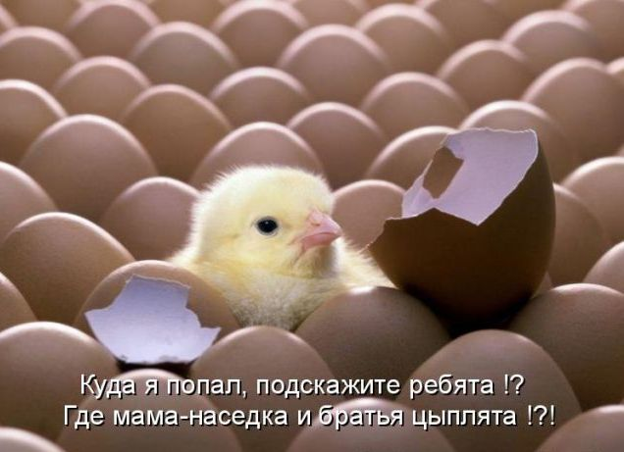
Цель моего исследования: сравнить естественный и искусственный способы выращивания цыплят в домашних условиях
Задачи:
Узнать действительно ли можно вывести в домашних условиях живых и здоровых цыплят из инкубатора.
Выяснить действительно ли для выведения цыплят понадобиться 21 день, и как цыплята будут вести себя в течение первой недели своей жизни.
Кормление и уход за цыплятами в течение первой недели их жизни

Slide 3
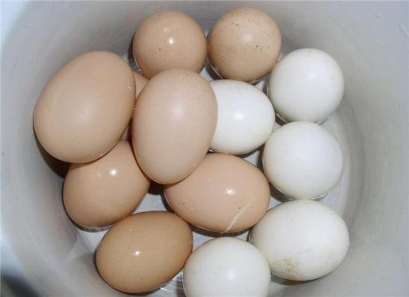
Для инкубации мы использовали яйца от домашней курицы. Яйца должны иметь правильную форму, гладкую скорлупу.

Slide 4
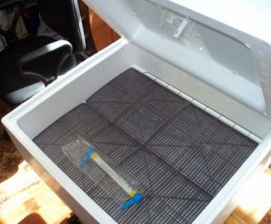
Температура в инкубаторе должна быть38 градусов. Часто открывать крышку нельзя. За температурой следят с помощью специального градусника.

Slide 5
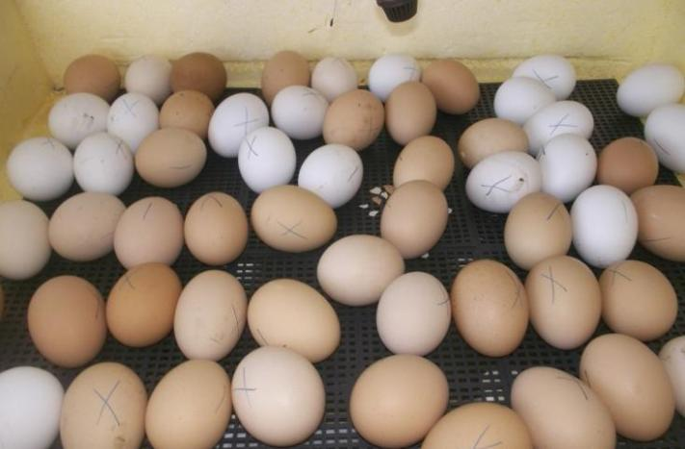
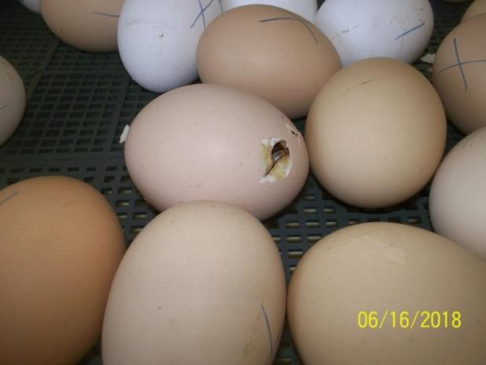
23 мая отобранные яйца были положены в инкубатор (60 штук)
Через 21 день. Появились поклевки и было слышно как «яйца пищат».

Slide 6
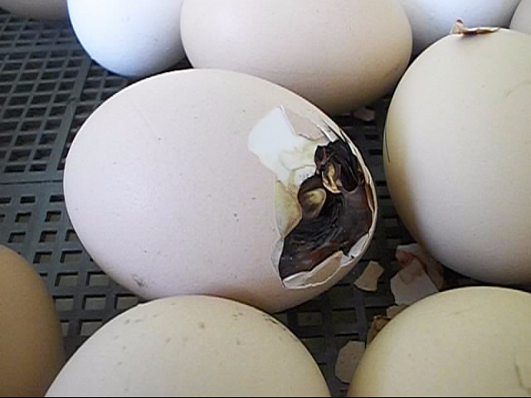
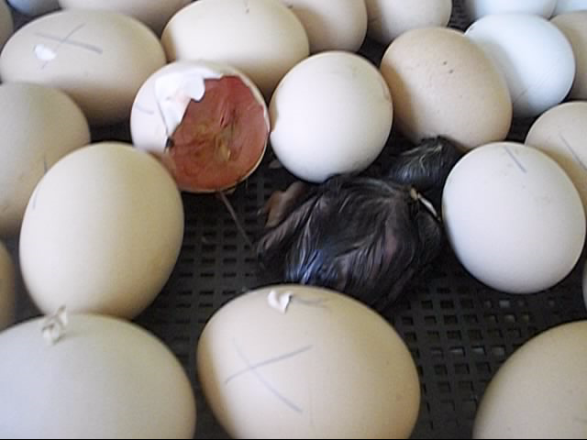

Slide 7
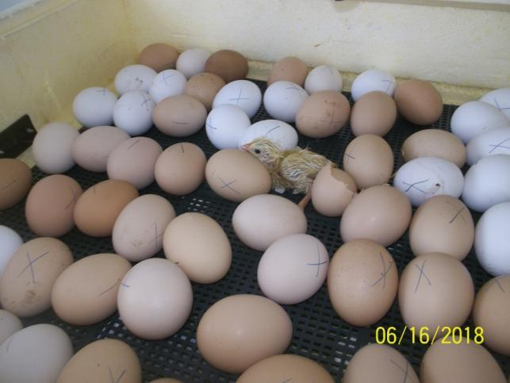
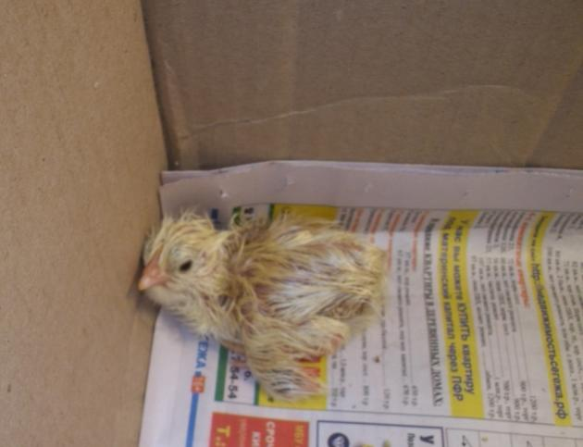
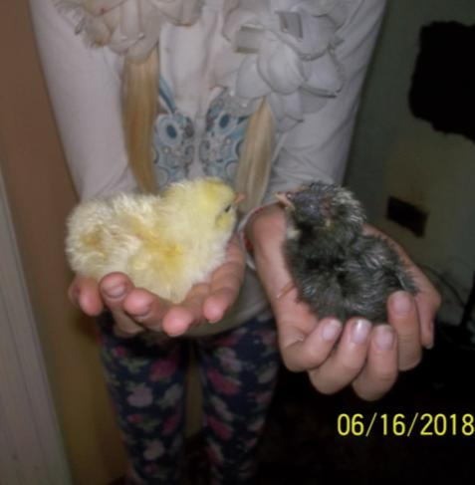
Вылупившихся цыплят перекладывали в коробку(35 штук)

Slide 8
Результаты исследования
У курочки-наседки из 13 яиц вылупилось 8 цыплят: 3 яйца были неоплодотворённые, 2 цыпленка не смогли покинуть скорлупу.
Заключение
Проведя этот интересный эксперимент, можно сделать выводы:
разведение птицы в домашних условиях возможно, а также выгодно.
2. Птенцы выведенные из инкубатора, ничем не отличаются от птенцов, высиженных курицей-наседкой.
3. Используя инкубатор можно сразу получить много цыплят.
4. Но цыплята от курицы наседки требуют меньше ухода и забот.

